Slide 1
Презентация программы бенчмарка производительности систем на базе ОС Windows NT
Выполнили:
Горб Н.Н.
Лалыкин О.В.
гр. 0823-3

Slide 2
Содержание
Введение
Цель работы
Виды и методы тестирования
Обзор программы
Результаты испытаний
Используемые технологии
Заключение

Slide 3
1. Введение
Тестирование производительности ПК — тестирование, проводимое с целью определения, как быстро работает вычислительная система или её часть под определённой нагрузкой.
Разработчику ПО необходимы качественные системы оценки целевой исполнительной рабочей машины; такие задачи выполняют программные комплексы – бенчмарки.

Slide 4
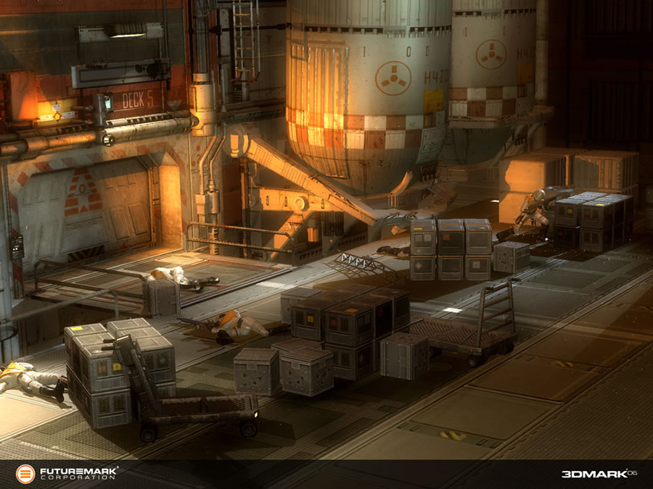
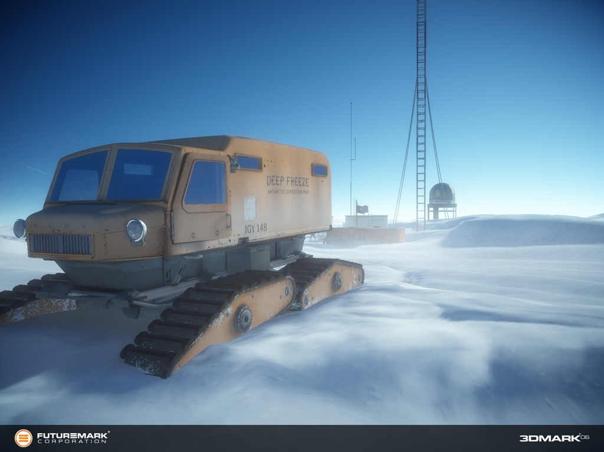
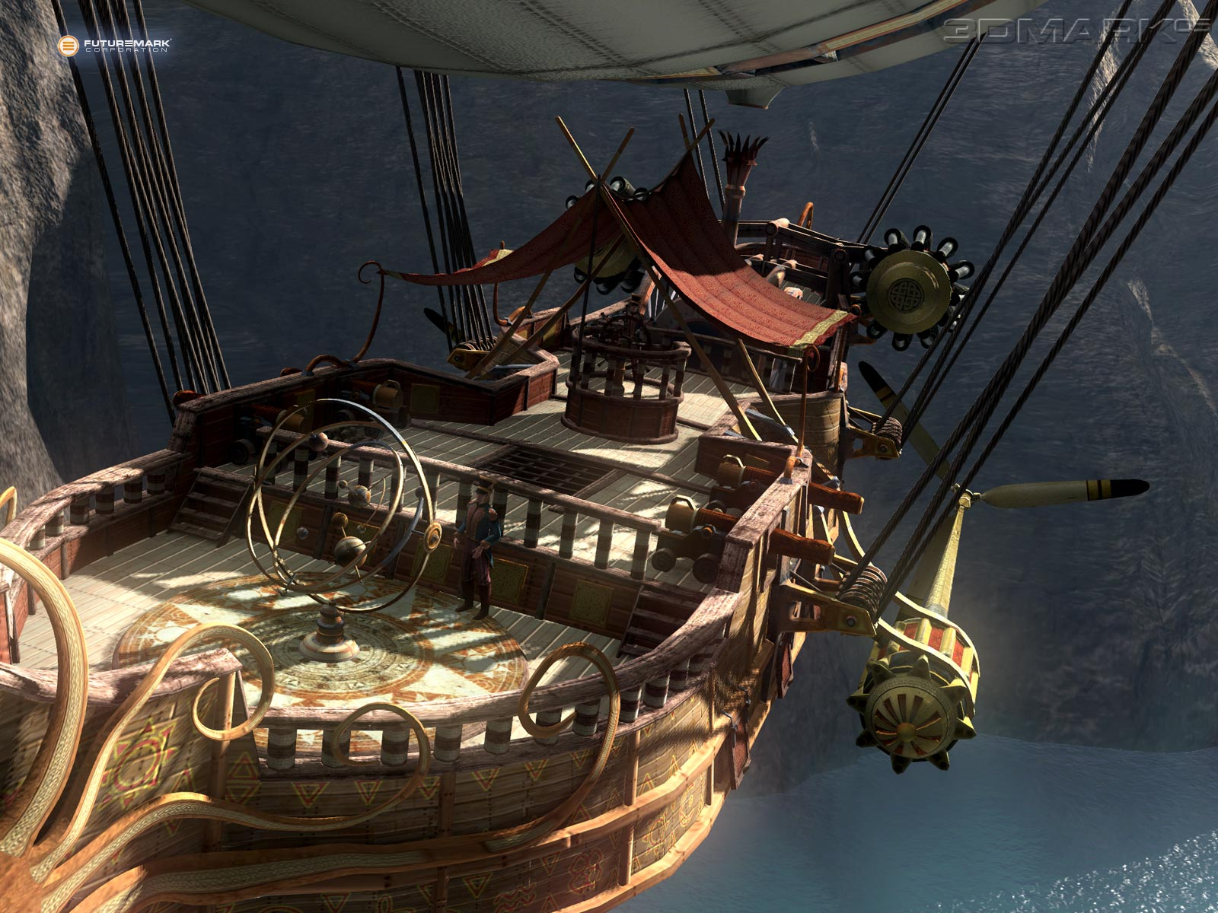
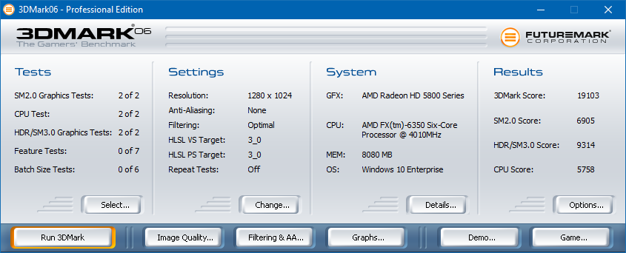
1. Введение : Примеры бенчмарков
Futuremark 3DMark
Комплексное тестирование ЦП и ГП

Slide 5
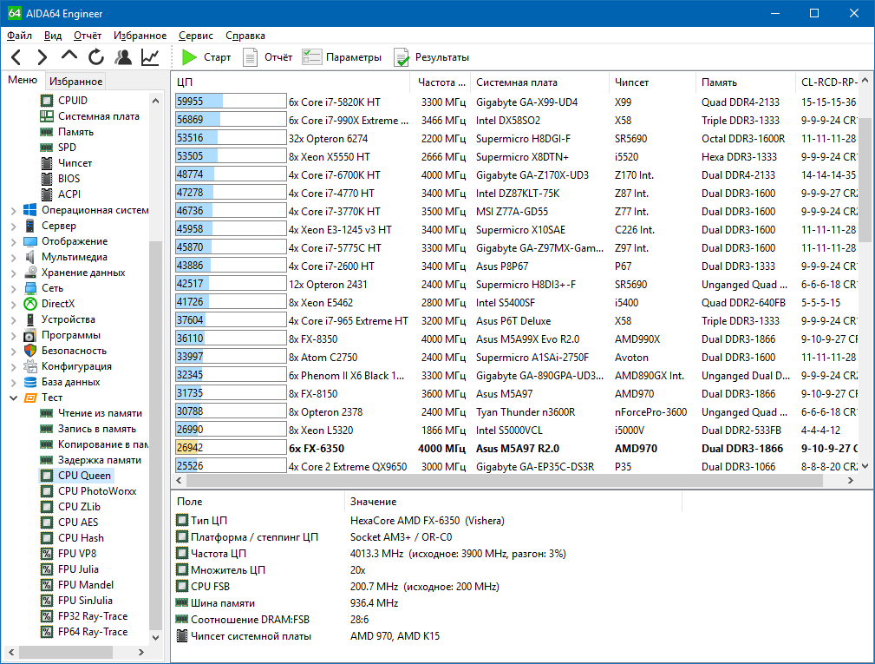
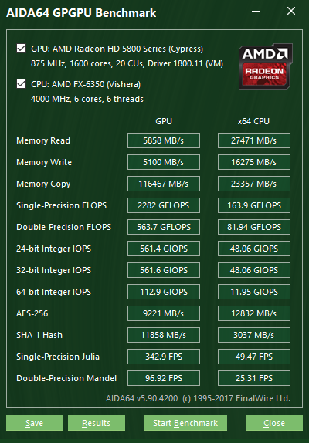
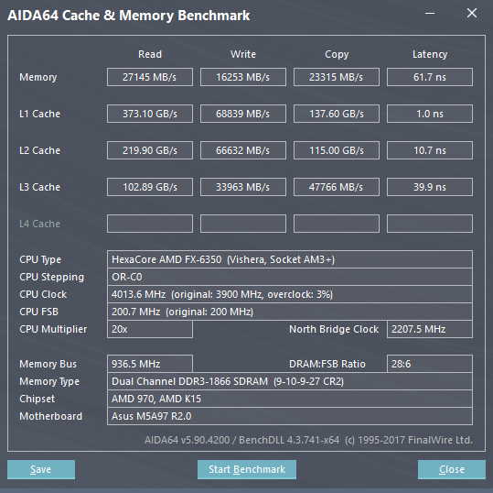
1. Введение : Примеры бенчмарков
AIDA64
Комплексное тестирование ЦП и ГП
и сравнение с результатами

Slide 6
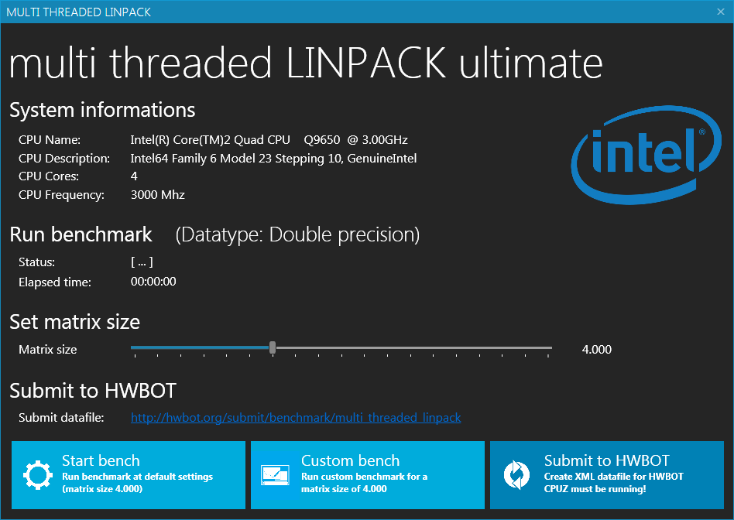
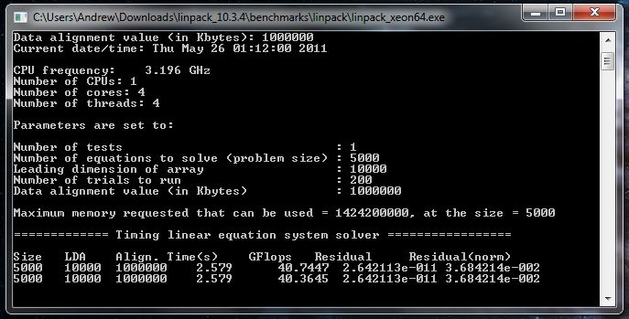
1. Введение : Примеры бенчмарков
LINPACK benchmark и основанные на нём
Тестирование ЦП

Slide 7
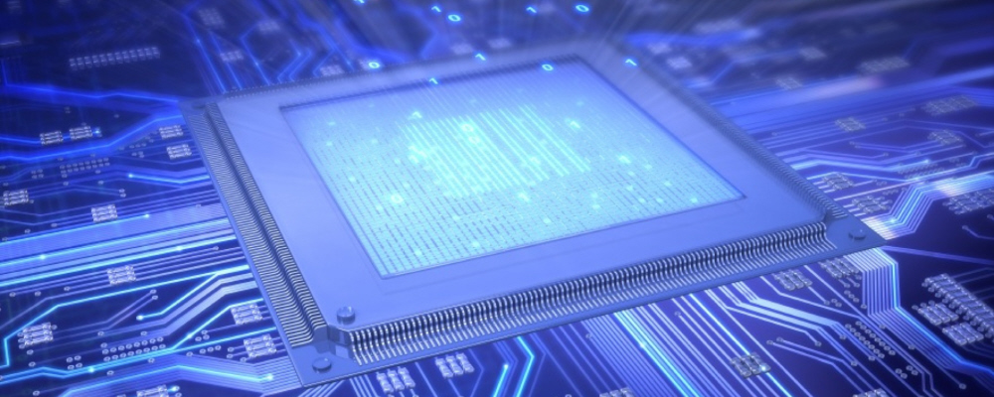
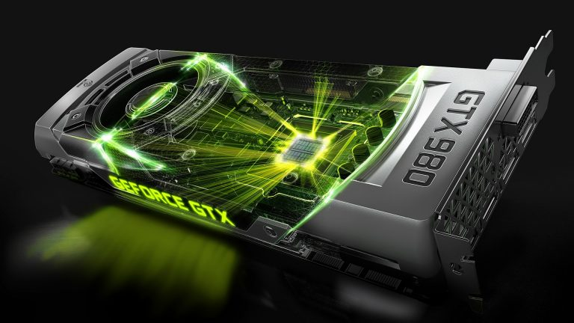
2. Цель работы
Оценить вычислительную мощность ЭВМ набором различных методов тестирования.
Дать оценку мощности ЭВМ пользователю и сравнить с результатами других компьютеров.

Slide 8
3. Виды и методы тестирования
1. Получение общей оценки ФЛОПС для ЦП и ГП:
Умножение матриц размера 2000x2000
2. Получение значений кадр/сек для видеокарты:
5 графических 2D и 3D сцен, использующие мощность ЦП и ГП.
3. Получение оценки ФЛОПС для векторных процессорных инструкций
Несколько операций для каждого из наборов SSE, SSE2, SSE3, SSE4.2, AVX, AVX2, FMA3, FMA4 и тест скорости инструкции генератора сл.чисел RDRAND.
4. Получение общей оценки работы с ОЗУ и механизмом предсказания ветвления ЦП.

Slide 9
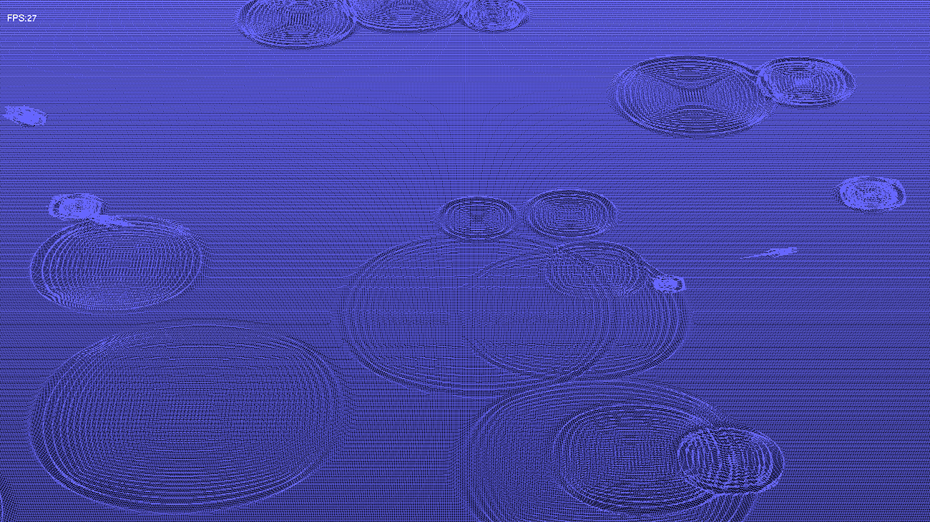
Набор графических сцен 2D
Симуляция падения капель на водную гладь

Slide 10
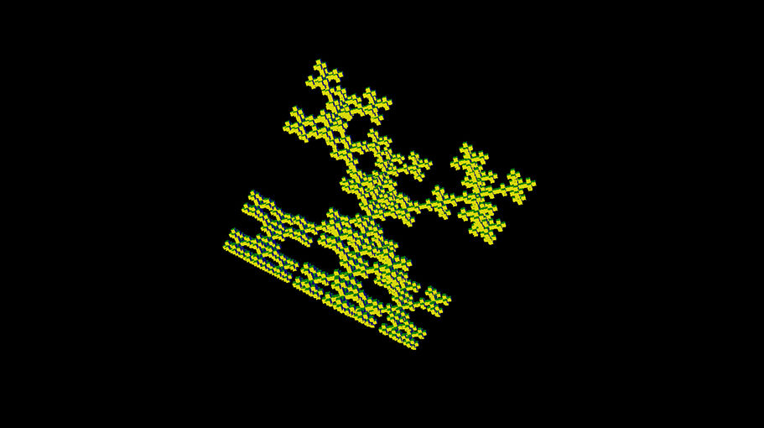
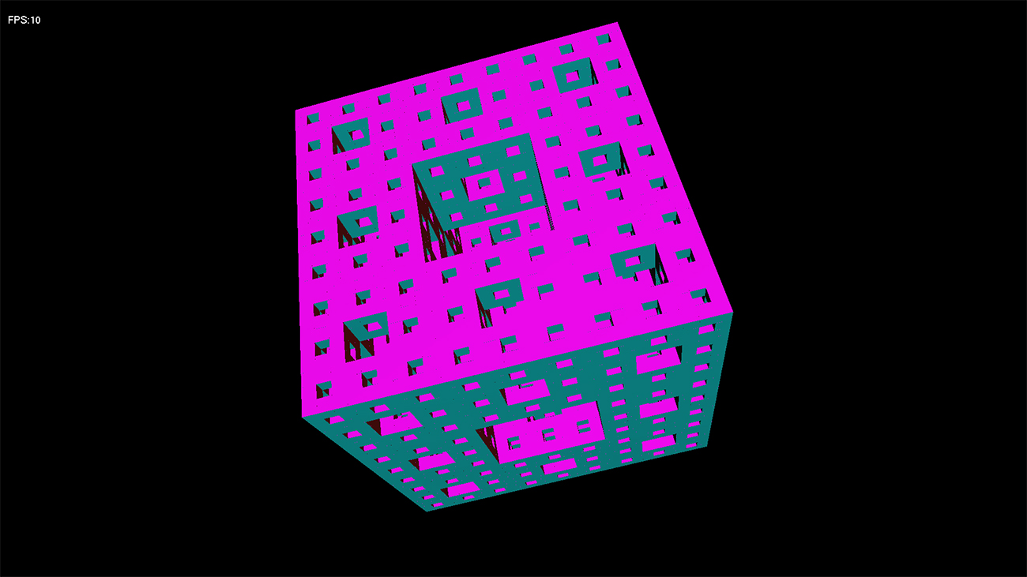
Набор графических сцен 2D
Губка Менгера

Slide 11
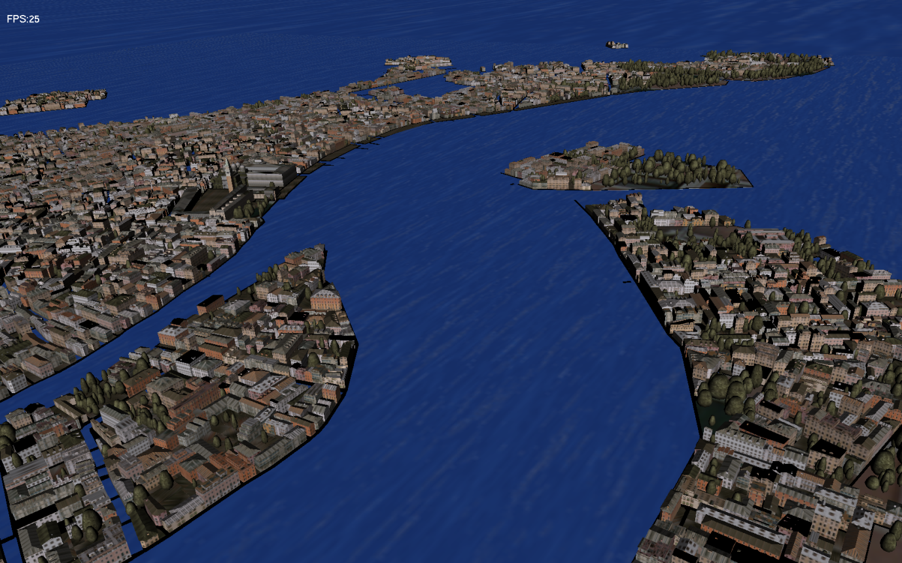
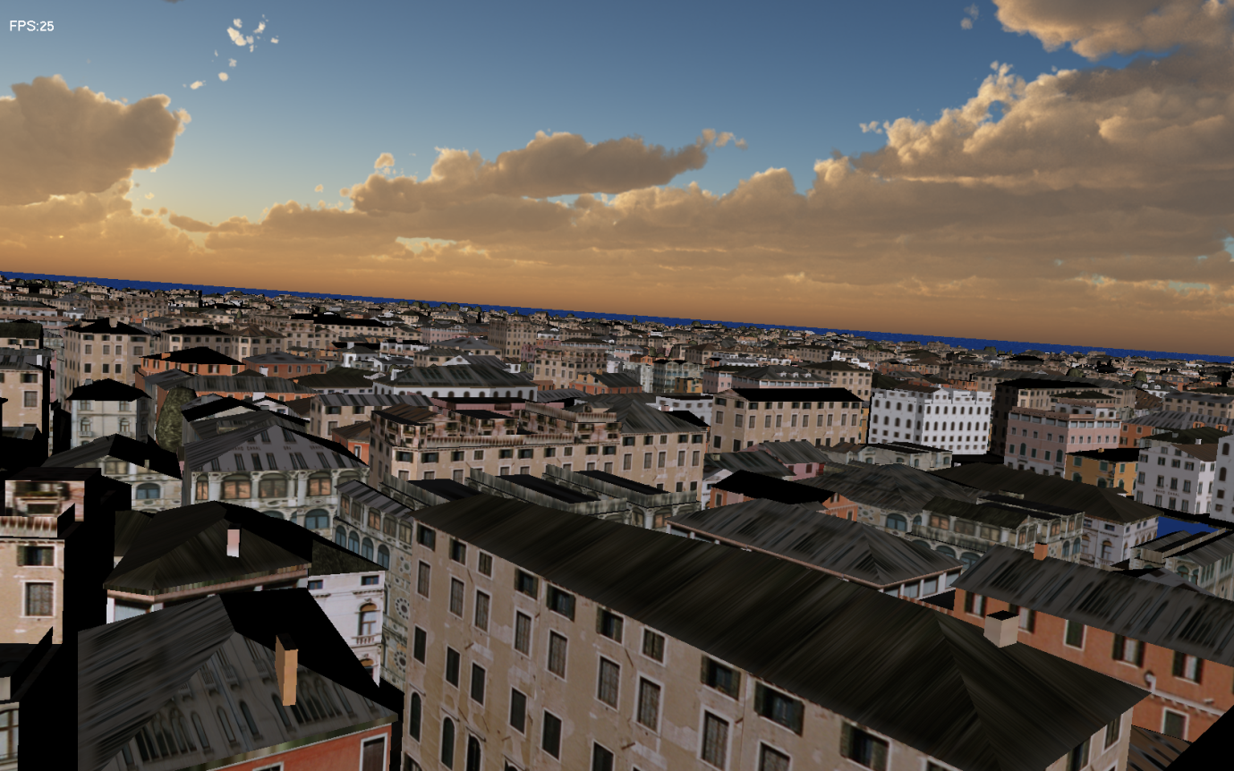
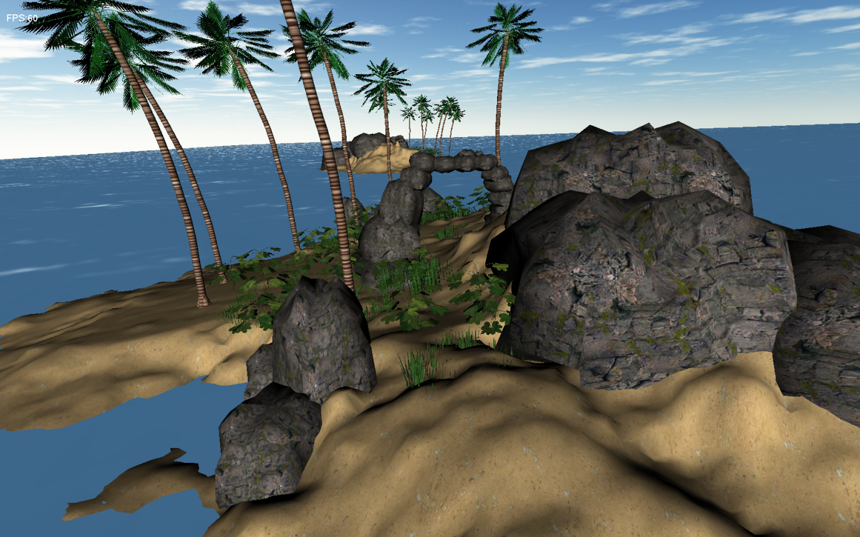
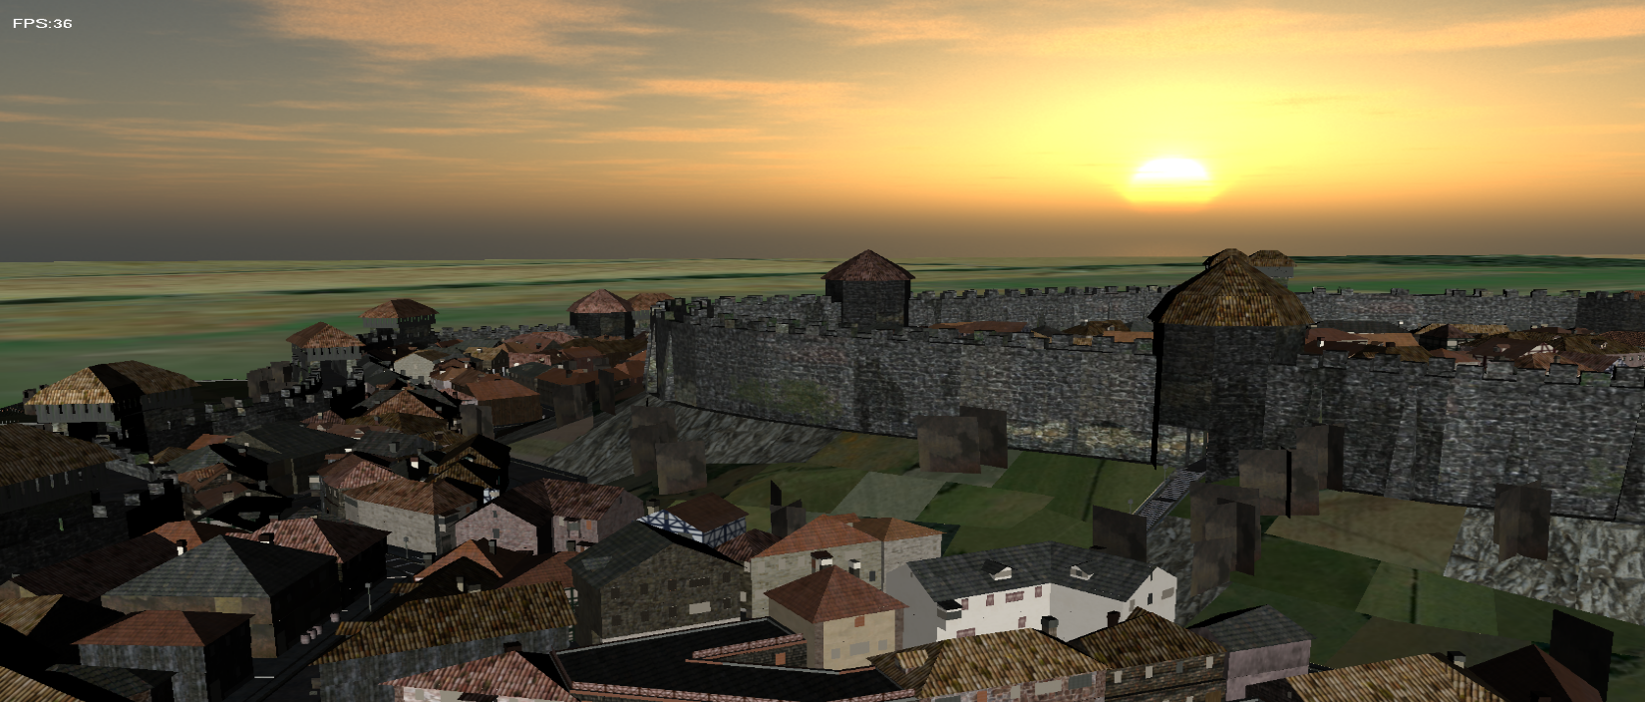
Набор графических сцен 3D
Замок
Остров
Венеция

Slide 12
Тестирование ISA CPU
Vector ISA (Instruction Set Architecture) - расширение наборов команд SIMD (single instruction, multiple data — одиночный поток команд, множественный поток данных), состоящий на 2017 год из наборов:
MMX, 3DNOW!, SSE, SSE2, SSE3, SSSE3, SSE4.1, SSE4.2, SSE4A, AVX, AVX2, FMA3, FMA4, AVX512
Современные x86-процессоры имеют минимум половину из данного набора инструкций.

Slide 13
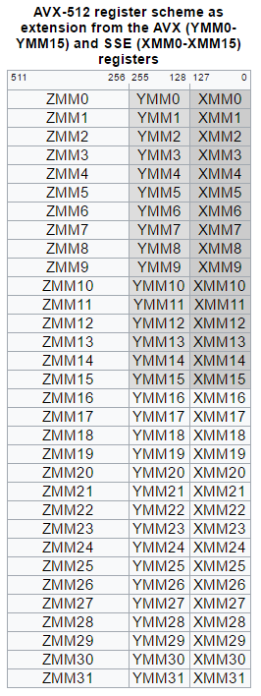
Тестирование ISA CPU
SIMD инструкции используют
регистры:
XMM (128bit) – MMX, SSE, SSE3, SSE4
YMM (256bit) – AVX, AVX2, FMA3, FMA4
ZMM (512bit) – AVX512
На данный момент AVX512 поддерживают только процессоры Intel Xeon Phi x200, Intel Xeon (Skylake).

Slide 14
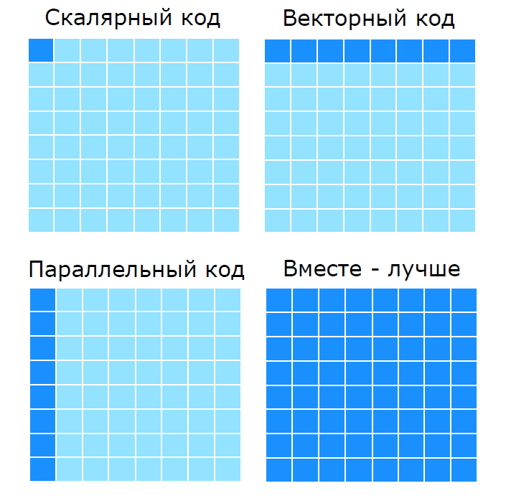
Тестирование ISA CPU
Зачем подвергать SIMD тестированию?
Каждое современное коммерческое приложение использует данную технологию.
Компилятор уже при оптимизации уровня О2 векторизует циклы.
Требовательному скорости вычислениям ПО необходимо быстрое выполнение инструкций и малые задержки в памяти
Максимум производительности

Slide 15
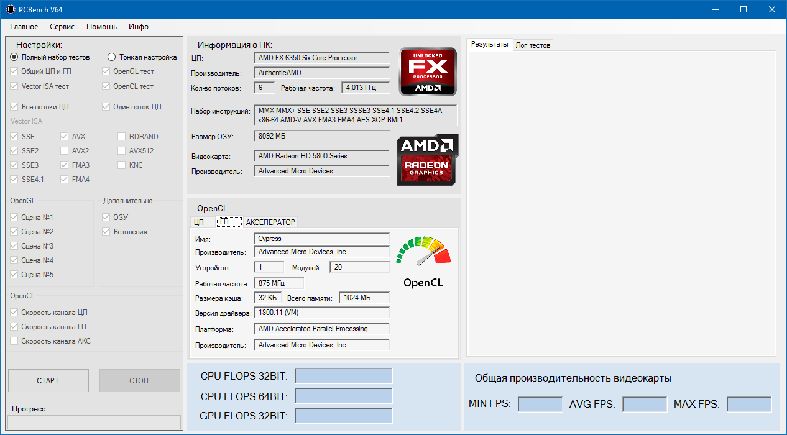
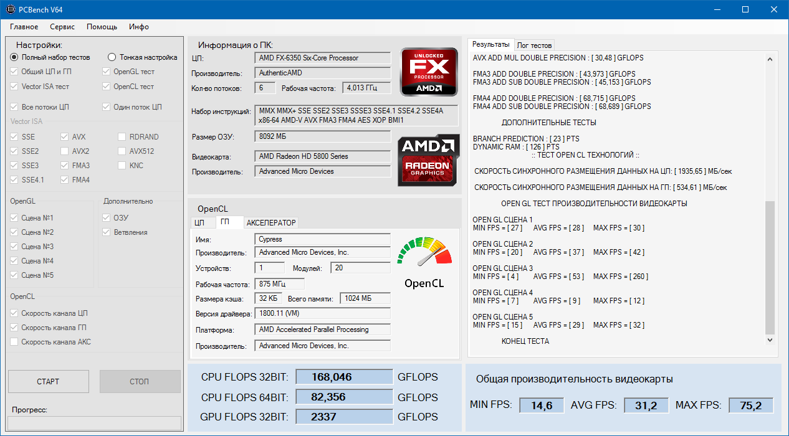
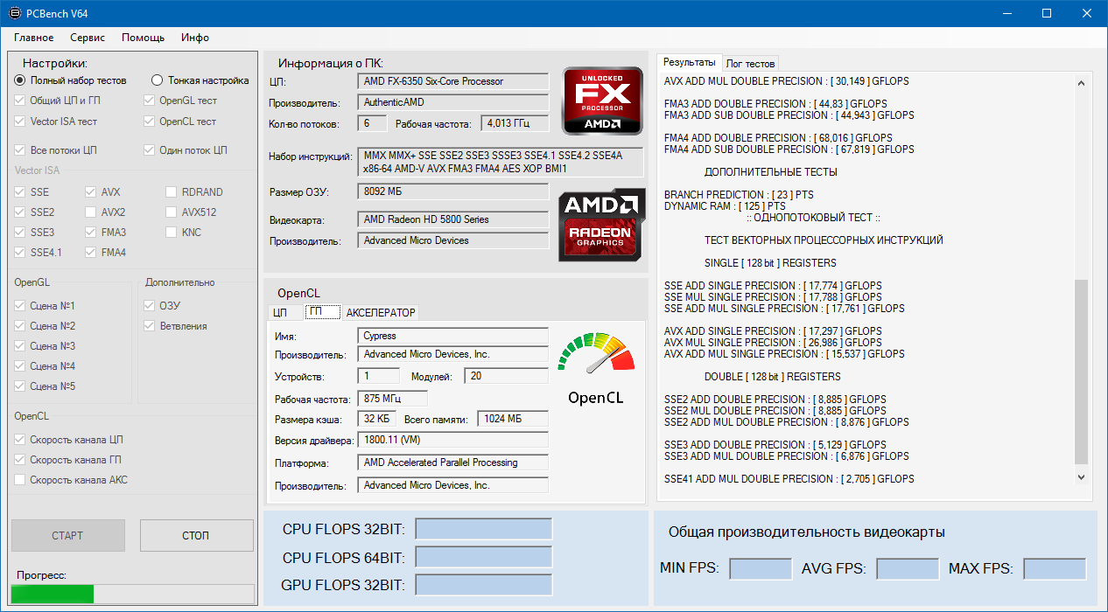
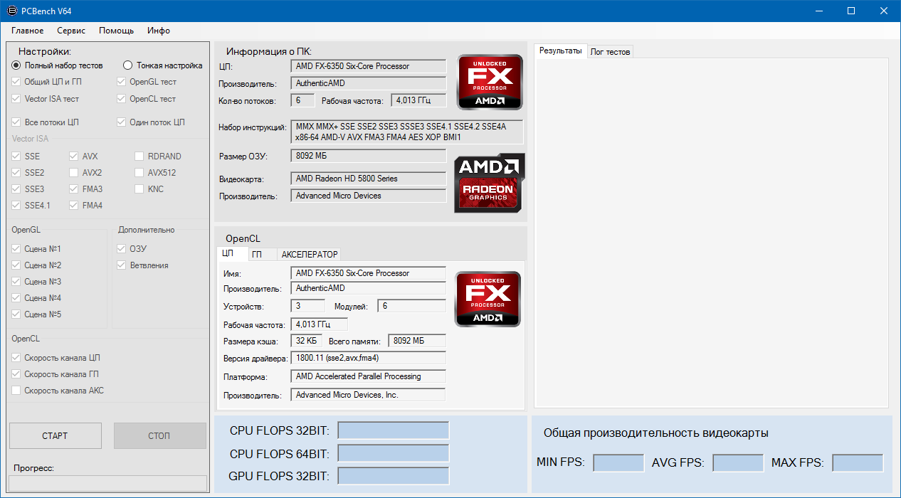
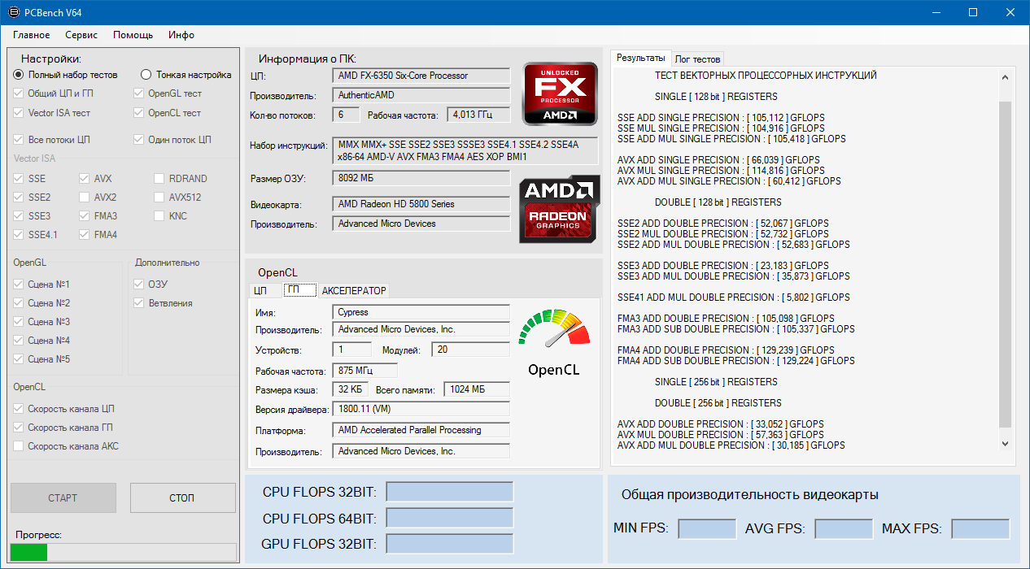
4. Обзор программы
Главное окно представлено блоками:
Настройки
Информация о ПК
Результаты и лог тестов

Slide 16
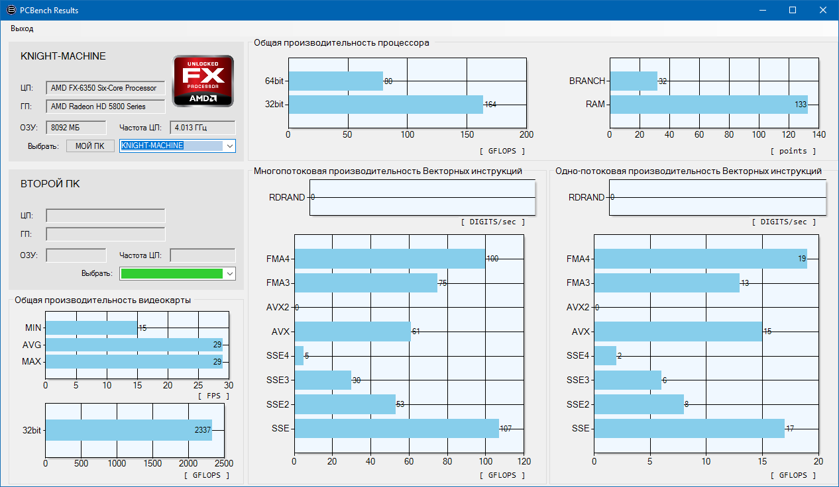
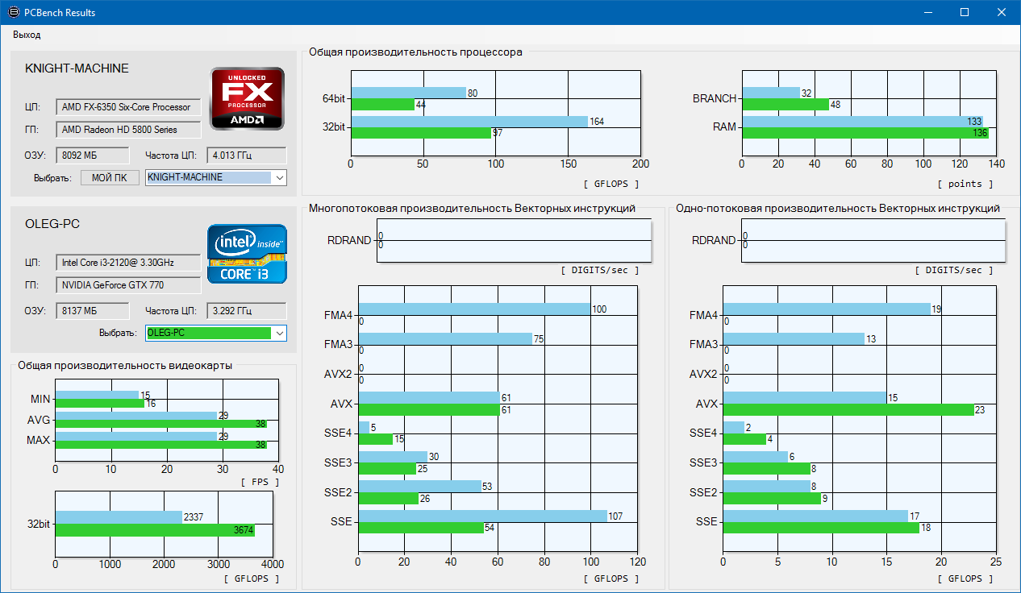
4. Обзор программы
Окно результатов и сравнения с другими конфигурациями ПК

Slide 17
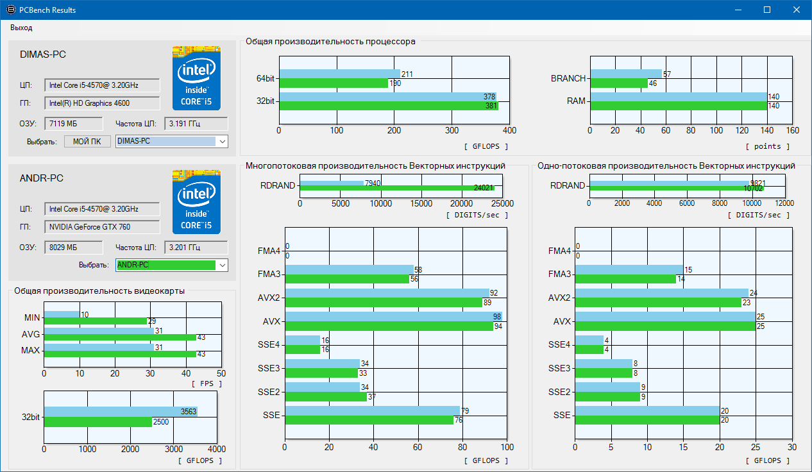
5. Результаты испытаний
Сравним два разных ПК с одинаковыми ЦП
Intel Core i5-4570

Slide 18
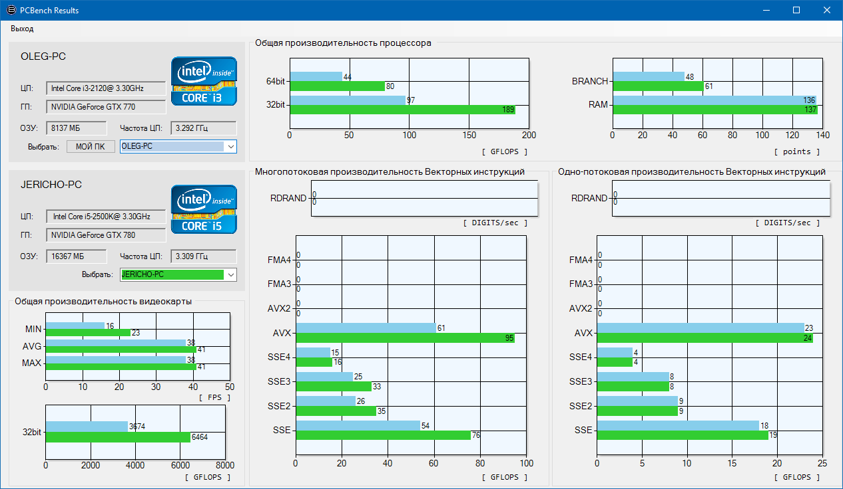
5. Результаты испытаний
Сравним два разных ПК c ЦП одного поколения разных моделей:
Intel Core i3-2120 и Core i5-2500K

Slide 19
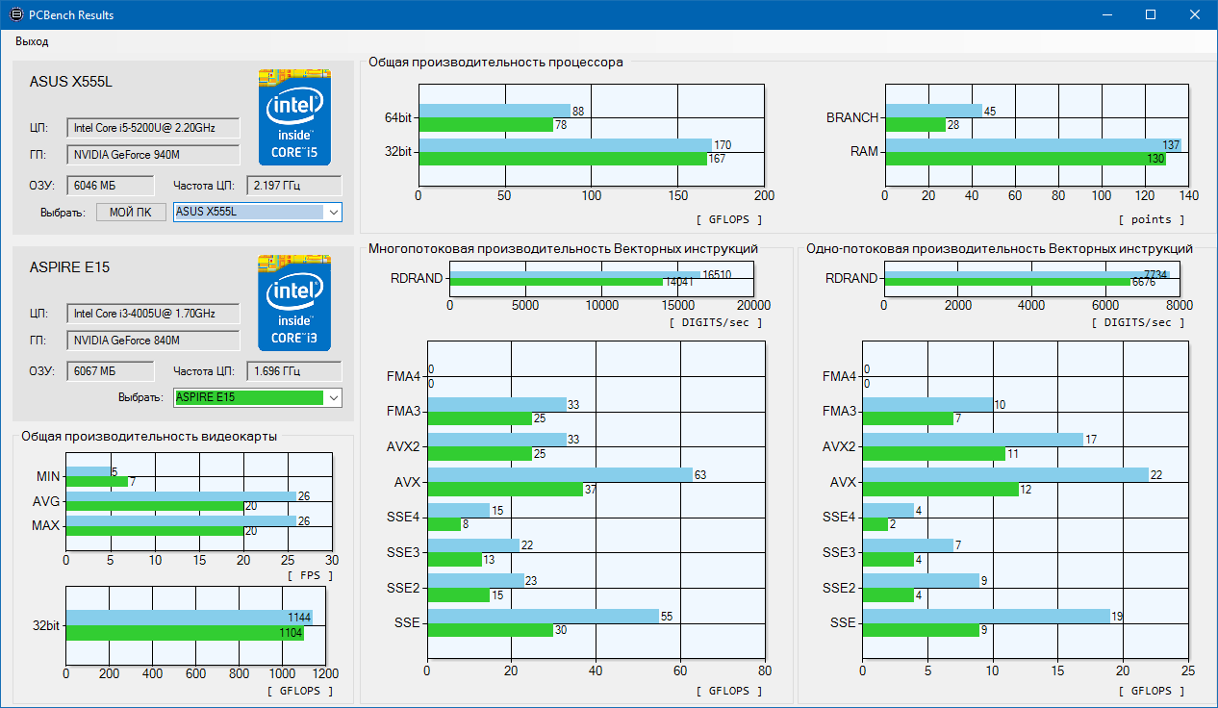
5. Результаты испытаний
Сравним два ноутбука с ЦП:
Intel Core i5-5200U и Core i3-4005U

Slide 20
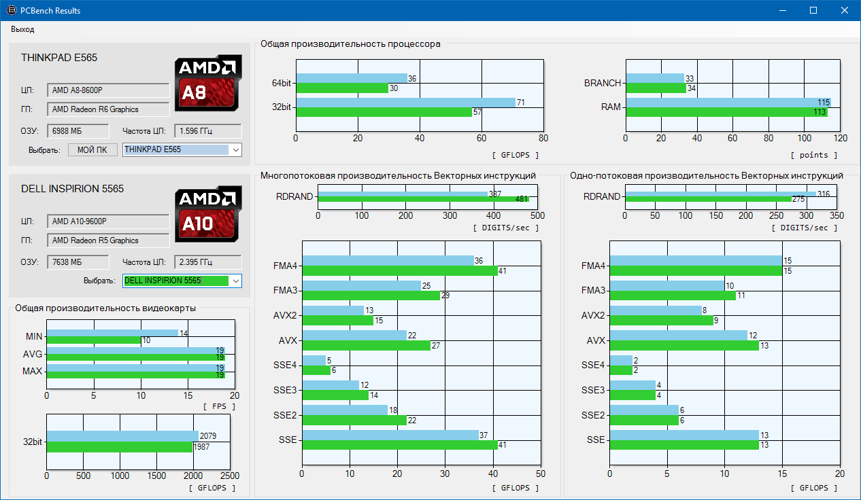
5. Результаты испытаний
Сравним два ноутбука с ЦП 6 и 7 поколений AMD APU:
AMD A8-8600P и AMD A10-9600P

Slide 21
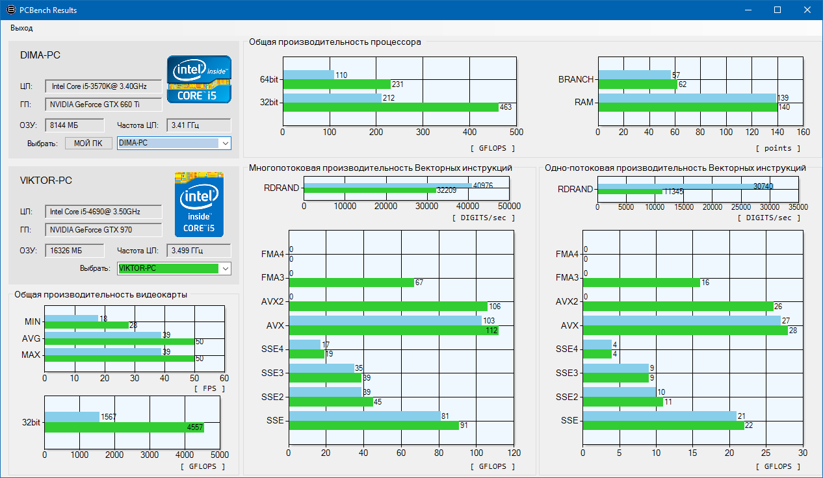
5. Результаты испытаний
Сравним два ПК с ЦП разных поколений:
Intel Core i5-3570K и Core i5-4690

Slide 22
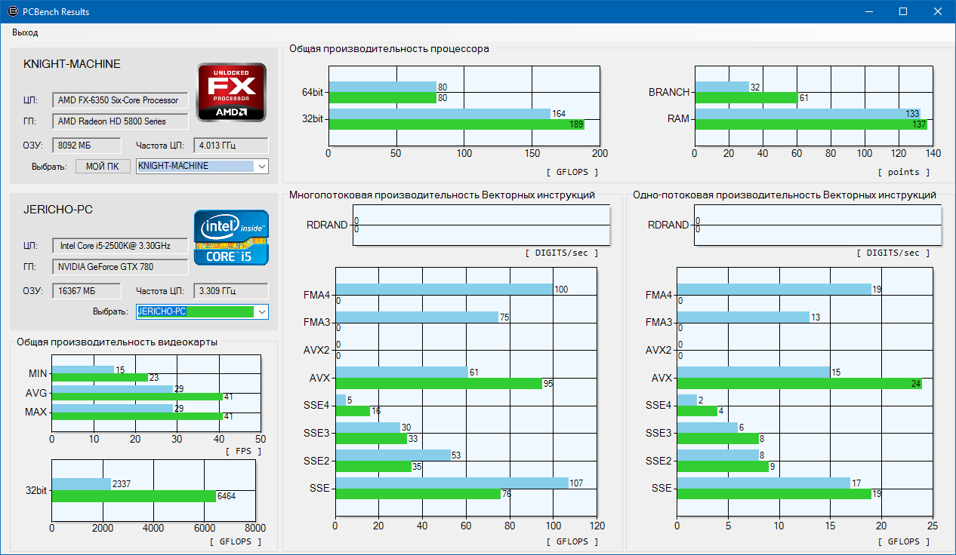
5. Результаты испытаний
Вечное противостояние AMD и Intel. Сравним ЦП одного года выпуска и одного сегмента:
AMD FX-6350 и Intel Core i5-2500K

Slide 23
6. Используемые технологии
Тестирование производительности видеокарты
Спецификация, определяющая платформонезависимый программный интерфейс для написания приложений, использующих двумерную и трёхмерную компьютерную графику. Включает более 300 функций для рисования сложных трёхмерных сцен из простых примитивов. Используется при создании компьютерных игр, САПР, виртуальной реальности, визуализации в научных исследованиях.
Тестирование включает в себя 5 сцен, способных дать оценку вычислительной мощности ГП, производительности видеопамяти и общей качественной работы ЦП и ГП.

Slide 24
6. Используемые технологии
Тестирование SIMD инструкций ЦП:
Intrinsics
Это функции прямого доступа к регистрам XMM, YMM, ZMM без использования ассемблерных вставок.
Назначение функций:
Загрузка, извлечение данных в векторы в различном порядке
Арифметические операции с векторами
Битовые и логические операции
Прочие операции (поиск максимума, сравнение)
Криптография, кодирование

Slide 25
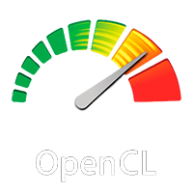
6. Используемые технологии
Тестирование производительности видеокарты
Фреймворк для написания компьютерных программ, связанных с параллельными вычислениями на различных графических и центральных процессорах, а также FPGA (прочие акселераторы). Вo фреймворк OpenCL входят язык программирования, который базируется на стандарте C99, и интерфейс программирования приложений. OpenCL обеспечивает параллелизм на уровне инструкций и на уровне данных. Дополняет OpenGL. Разрабатывается и поддерживается консорциумом Khronos Group, в который входят AMD, Apple, Intel, Nvidia, Sony Computer Entertainment.
Тестирование включает в себя умножение матриц размера 2000x2000 и подсчёт оценки ФЛОПС для ГП видеокарты, оценка скорости передачи данных на ЦП и ГП из ОЗУ.

Slide 26
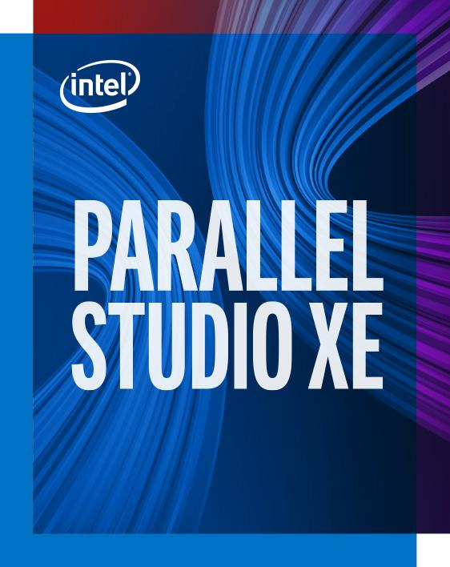
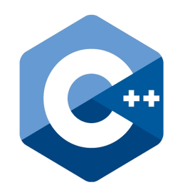
6. Используемые технологии
Используемый язык программирования:
Приложение: C++/CLI
Тесты ЭВМ: C++ 11 (C99)
Среда программирования:
MS Visual Studio 2015
Используемый компилятор:
Intel C++ 17.0
Прочие технологии и фреймворки:
Boost Compute C++
OpenMP

Slide 27
7. Заключение
Программа PCBench даёт комплексное представление о производительности машины.
Бенчмарк ориентирован на программистов, разработчиков ПК-игр, геймеров и в последнюю очередь на простых пользователей.
База данных результатов позволяет сравнивать модели различных поколений ЦП, видеокарт.

Slide 28
7. Заключение
Объём работ:
Изучение используемых технологий и методов программирования
Изучение документации Intel и AMD спецификации ЦП
Объём написанных строк кода:
Оконное приложение: ≈ 10 000
Тесты ПО для ЦП: ≈ 11 000
Тесты графики: ≈ 4 000

Slide 29
7. Заключение
Планы на будущее:
Онлайн обновление базы результатов,
Совершенствование и добавление алгоритмов тестирования.
Продолжение использования Intel Intrinsics и изучения параллельного программирования
(OpenMP + OpenACC + OpenCL):
Создание библиотеки умножения матриц с использованием SIMD.
Создание библиотеки для работы с тензорами.

Slide 30
Спасибо за внимание!

